Slide 1
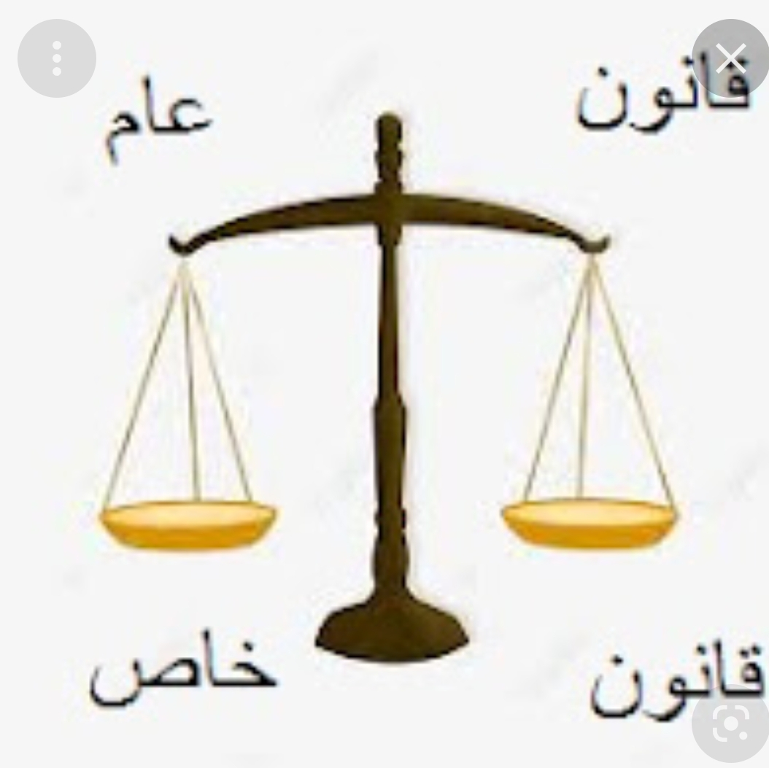

Slide 2
انحلال رابطة الزواج
الطلاق الذي يقع من الزوج او الزوجة
غياب الزوج لسبب ارادي او غير ارادي
وفاة احد الزوجين

Slide 3
التبني
.اغراض نظام التبني:
١. ايجاد صلات قربى متعددة
٢. تخليد اسم العائلة
٣.تحرير الرقيق من العبودية
٤.اسباغ الشرعية على الولد
٥.ايجاد وريث للمتبني.
٦. تيسير حصول احد اولاد المتبني على زوجة.
٧.بيع عقار يمنع القانون بيعه للغير
التبني : وهو نظام يتصل بالحياة العائلية بصورة عامة والعلاقة الزوجية بشكل خاص .

